Slide 1


Ανάλυση και επιχειρηματική μοντελοποίηση

Slide 2

Οι σημαντικότερες ΕΔ του επιχειρηματικού μοντέλου της ΕΗΔΕ είναι:
Επισύναψη εγγράφων και η συμπλήρωση αίτησης
Υποβολή αίτησης
Αυτόματη αποθήκευση εγγράφων
Πρωτοκόλληση
Επιχειρηματικές
Διεργασίες

Slide 3
Βελτίωση ΕΔ –
Business Process Improvement
Επιλέγουμε το σύστημα BPI γιατί οι αλλαγές που πρόκειται να γίνουν αυτοματοποιούν την ΕΔ ως προς την αποτελεσματικότητα και την μείωση χρόνου(πχ αποστολή ηλεκτρονικών μηνυμάτων), εφόσον απλοποιούν τις
διαδικασίες και δημιουργούν νέες δυνατότητες που δεν υπήρχαν στο προηγούμενο μοντέλο (πχ εξαγωγή της αίτησης σε PDF).

Slide 4
Διεργασίες AS-IS
Καθηγητές: υποβολή αίτησης
Πρόεδρος: πρωτοκόλληση αίτησης , έλεγχος σύγκρουσης συμφέροντος , ανάθεση εισηγητή , αποστολή εισήγησης στα τακτικά μέλη για σχολιασμό
Εισηγητής : αποστολή εισήγησης στον πρόεδρο

Slide 5

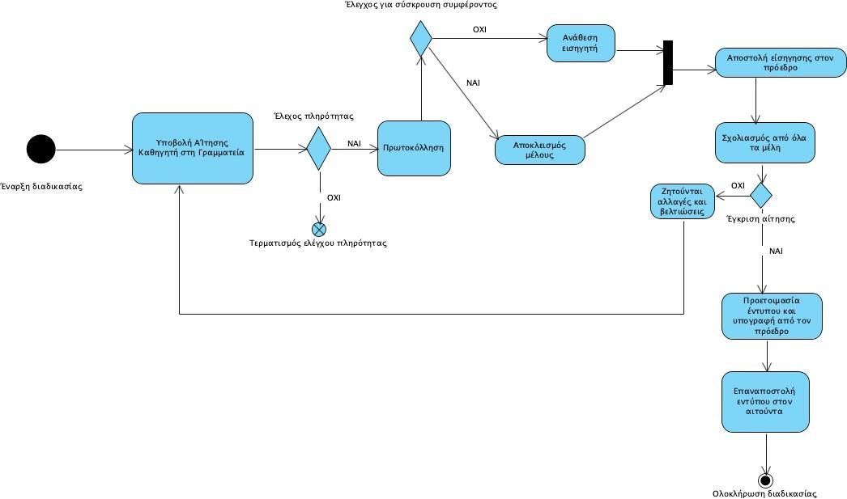
AS IS(Activity Diagram)

Slide 6
Διεργασίες TO-BE
Αιτούντες: συμπλήρωση αίτησης
Πληροφοριακό Σύστημα: προσωρινή αποθήκευση αίτησης, αντιγραφή αίτησης, εξαγωγή σε PDF, μήνυμα επαλήθευσης, μήνυμα υποβολής αίτησης, αυτόματη αποθήκευση εγγράφων
Πρόεδρος: δίνει δικαίωμα σε μέλη της επιτροπής να έχουν πρόσβαση στον ηλεκτρονικό φάκελο και στη σελίδα αξιολόγησης της αίτησης, αναθέτει την εξέταση και εισήγηση σε ένα μέλος της επιτροπής, διενεργεί έλεγχο ορθής συμπλήρωσης και πληρότητας , πρωτοκόλληση αίτησης
Γραμματεία: ενημερώνει την σελίδα κατάστασης της αίτησης, διενεργεί
έλεγχο ορθής συμπλήρωσης και πληρότητας , πρωτοκόλληση αίτησης

Slide 7
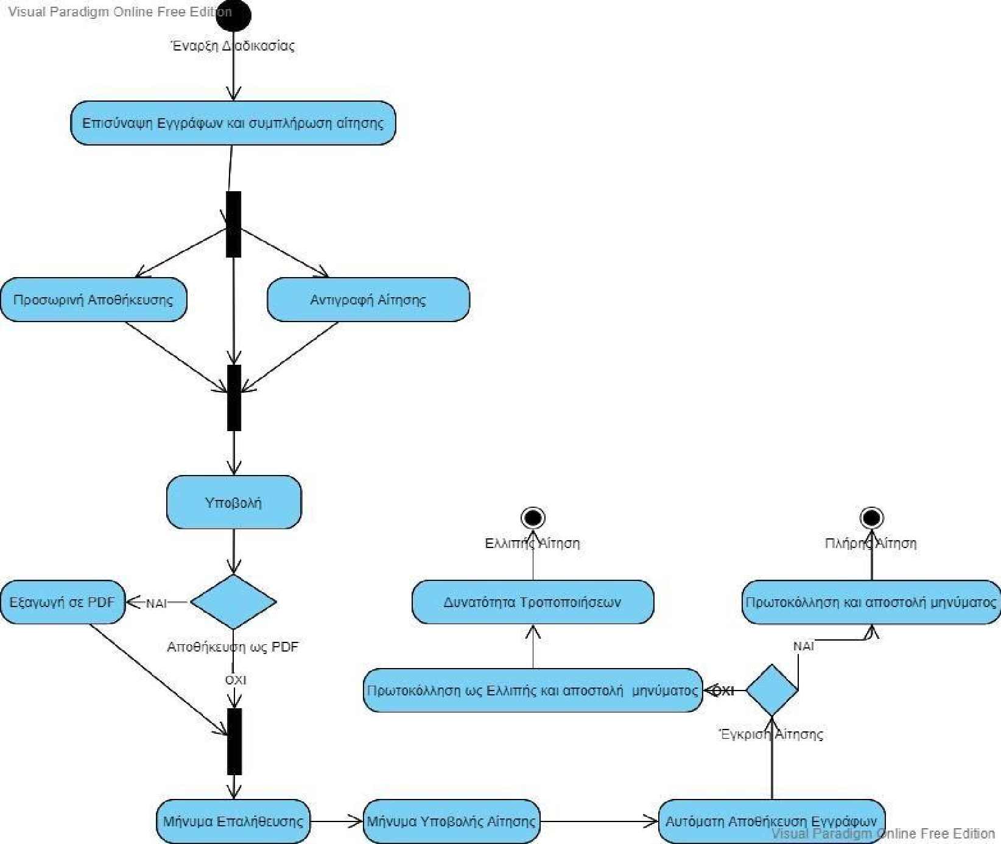
TO
BE(Activity Diagram)

Slide 8

Timesheets
Όλες οι συναντήσεις της ομάδας πραγματοποιήθηκαν διαδικτυακά και δεν εντοπίστηκε κανένα πρόβλημα στην υλοποίηση της παρουσίασης.
Συνολικός χρόνος:
7 ώρες για κάθε μέλος Ομάδα 13
Ιωάννης Κοντογιάννης
Ευαγγελία Παπαναστασίου
Στέργιος Τσάνταλης
Νικολόπουλος Ευάγγελος
Αικατερίνη Γκουζέλη
Ευχαριστούμε για την προσοχή σας!

